Slide 1
INDICES EN FAMILLE
INDICES « PERSONNAGE »
INDICES « LIEU »
INDICES « CHRONOLOGIE»
INDICES « ACTION »
INDICES « EXTRAIT»
INDICES « LIVRE EN RESEAU »

Slide 2
Consignes
Six diapos présentent des familles d’indices.
Déplace les indices et place-les à côté des livres auxquels ils renvoient. Argumente tes choix.

Slide 3
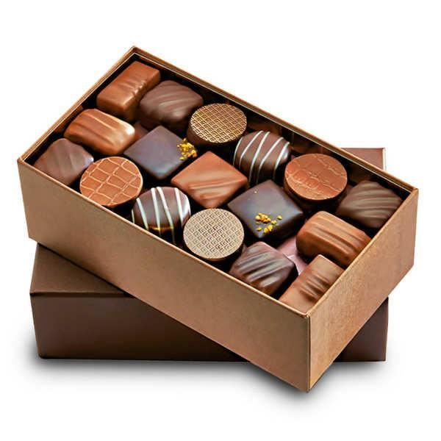
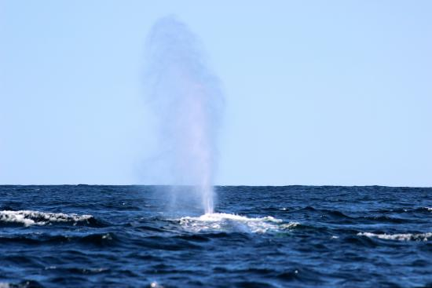
INDICES « PERSONNAGE »

Slide 4
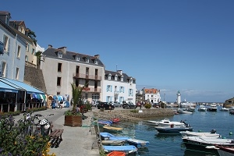
INDICES « LIEU »

Slide 5
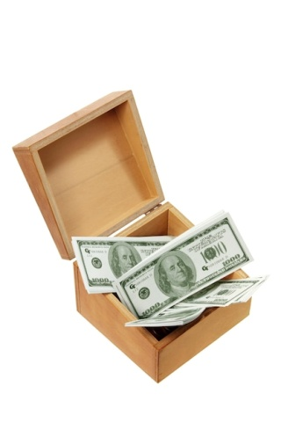
INDICES « CHRONOLOGIE»
11-1

Slide 6
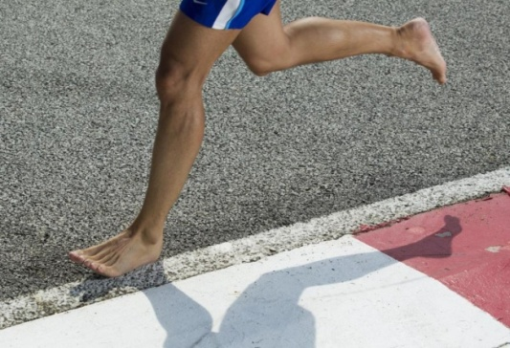
INDICES «ACTION»

Slide 7
INDICES «EXTRAIT»
« Ca chatouille le cœur, et vous fait vibrer des nageoires jusqu’aux cils… »
« Armée de mon point de courage et de mon dessin de lionne, je fais signe à Mme Anouk que je suis prête. »
« J’ai acheté un cadeau à ma mère. »
« Pas besoin de réfléchir ou de prendre des décisions. Il suffisait de suivre les dix autres. »
«Maman !
Regarde ce que Madame Sophia m’a donné ! »

Slide 8
INDICES «LIVRE EN RESEAU»

